Slide 1

Hoạt động 1
Khởi động

Slide 2
Câu 1. Hãy nêu vị trí tương đối của hai đường tròn trong các hình vẽ sau:
A
o
o’
o
A
o
o’
A
o’
B
b)
a)
(O) và (O’) cắt nhau
(O) và (O’) tiếp xúc ngoài
(O) và (O’) tiếp xúc trong
o
o’
o
o’
c)
(O) và (O’) ở ngoài nhau
(O) đựng (O’)

Slide 3


1. Quan sát vị trí tương đối của (O’;r ) với ( O; R) và nhận xét độ dài OO’ với hai bán kính
A
o
o’
o
A
o
o’
A
o’
B
(O) và (O’) cắt nhau
(O) và (O’) tiếp xúc ngoài
(O) và (O’) tiếp xúc trong
o
o’
o
o’
(O) và (O’) ở ngoài nhau
(O) đựng (O’)

Slide 4

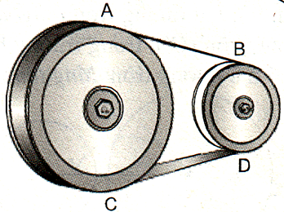
2. Các đoạn dây cu-roa AB và CD cho ta hình ảnh gì ?

Slide 5


VỊ TRÍ TƯƠNG ĐỐI CỦA HAI ĐƯỜNG TRÒN

Slide 6


Hình thành
Kiến thức

Slide 7



I. Hệ thức giữa đoạn nối tâm và các bán kính
Trong mục này ta xét đường tròn (O; R) và (O’; r) trong đó R ≥ r
1. Hệ thức giữa đoạn nối tâm và các bán kính:

Slide 8
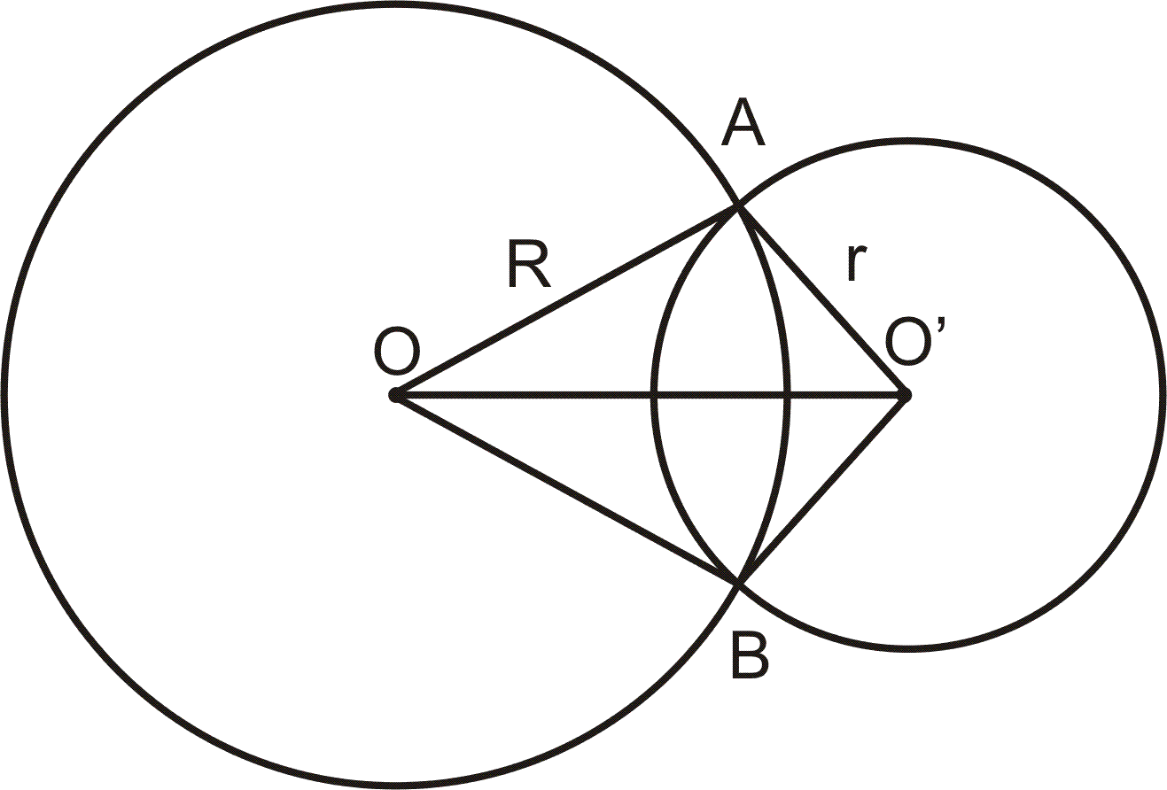
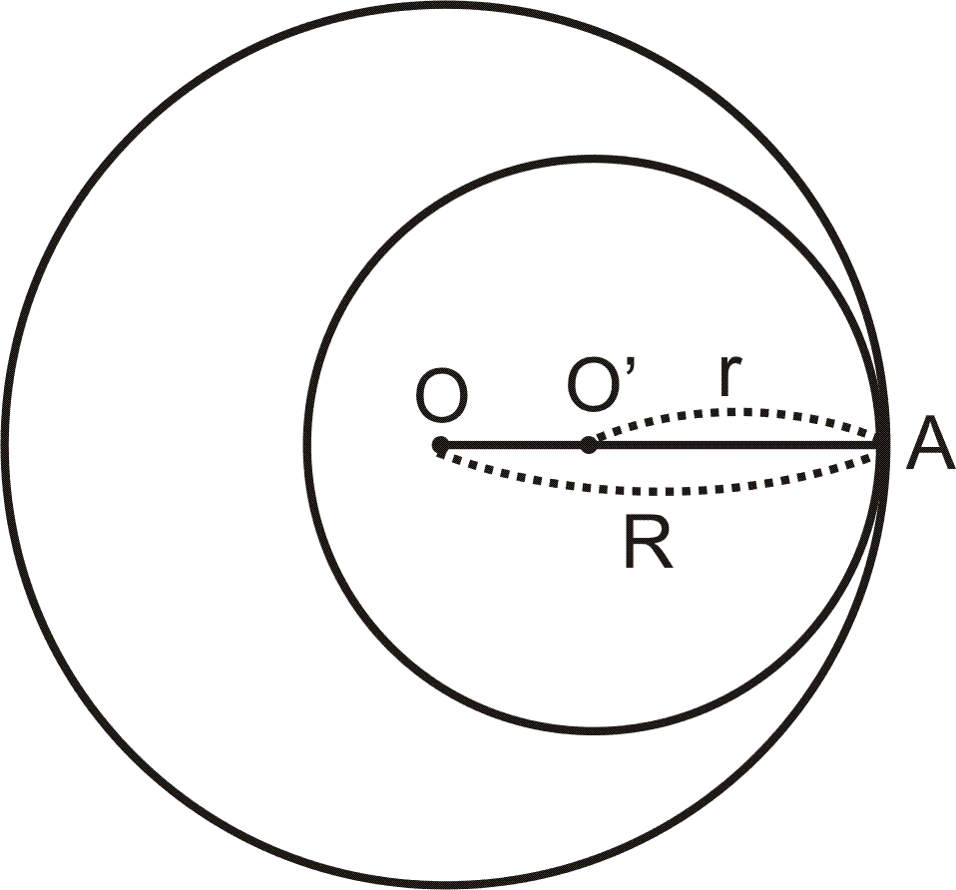
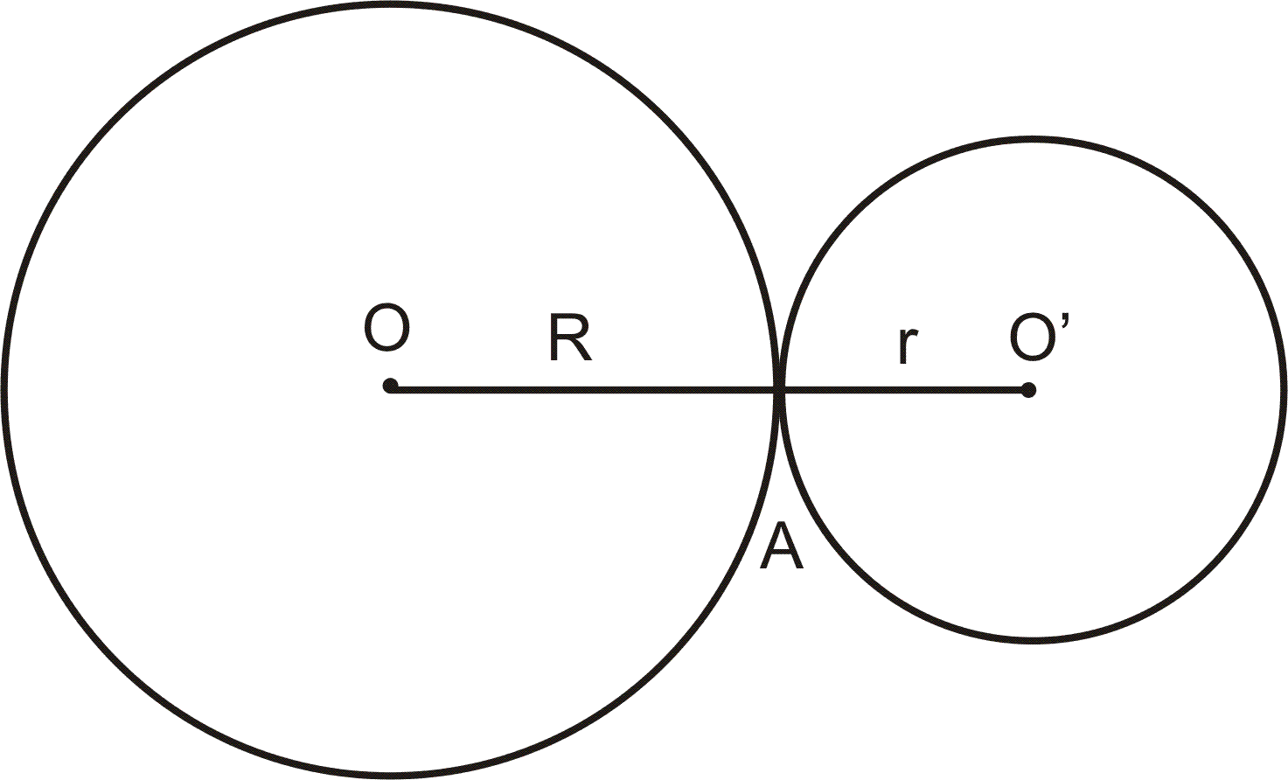
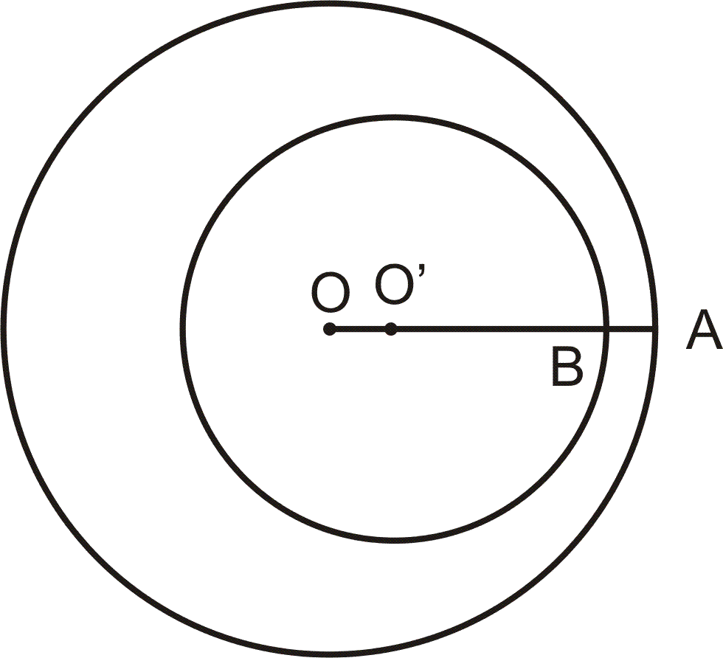
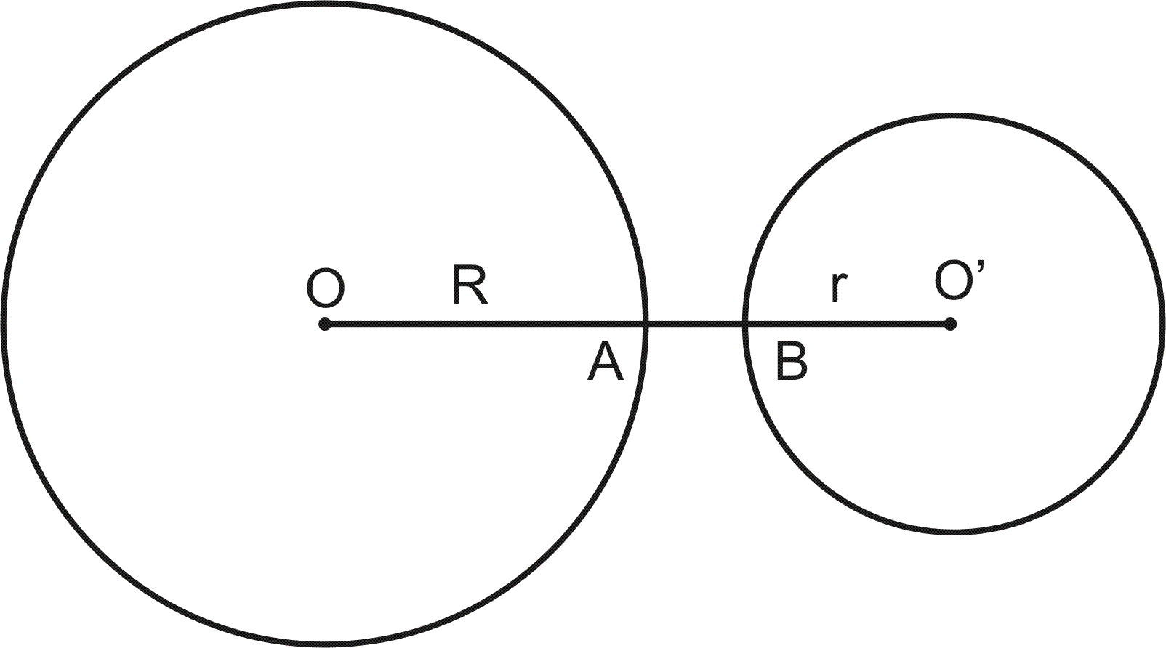

Nhóm 1. Hãy dự đoán về mối liên hệ giữa R – r, OO’, R + r (hình a). Chứng minh.
Nhóm 2: Hãy dự đoán về mối liên hệ giữa OO’ với R + r (hình b), OO’ với R - r (hình c). Chứng minh.
Hình a)
Hình b)
Nhóm 3:. Hãy dự đoán về mối liên hệ giữa OO’ với R + r (hình d). Chứng minh.
Hình c)
Nhóm 4: Hãy dự đoán về mối liên hệ giữa OO’ với R – r (hình e). Chứng minh.
Hình d)
Hình e)

Slide 9
I. Hệ thức giữa đoạn nối tâm và các bán kính
1. Hệ thức giữa đoạn nối tâm và các bán kính:
a) Hai đường tròn cắt nhau
Hai đường tròn (O) và (O’) cắt nhau
R - r < OO’< R + r
Hình 90

Slide 10
I. Hệ thức giữa đoạn nối tâm và các bán kính
1. Hệ thức giữa đoạn nối tâm và các bán kính:
a) Hai đường tròn cắt nhau
b) Hai đường tròn tiếp xúc nhau
R
o
A
r
o’
R
r
o
A
o’
Hình 91
Hình 92
Hai đường tròn (O) và (O’) tiếp xúc ngoài
Hai đường tròn (O) và (O’) tiếp xúc trong
OO’ = R + r
OO’ = R - r

Slide 11
I. Hệ thức giữa đoạn nối tâm và các bán kính
1. Hệ thức giữa đoạn nối tâm và các bán kính:
a) Hai đường tròn cắt nhau
b) Hai đường tròn tiếp xúc nhau
c) Hai đường tròn không giao nhau
*Hai đường tròn ngoài nhau
*Đường tròn (O) đựng đường tròn (O’)
R
A
r
A
o’
o
B
o’
o
B
Hình 93
Hình 94 a
Đường tròn (O) và (O’) ở ngoài nhau
Đường tròn (O) đựng đường tròn (O’)
OO’ > R + r
OO’ < R – r

Slide 12
o’
Khi hai tâm trùng nhau ta có hai đường tròn đồng tâm
=> OO’ = 0
o

Slide 13
+) (O) và (O’) cắt nhau
+) (O) và (O’) tiếp xúc ngoài
+) (O) và (O’) tiếp xúc trong
+) (O) và (O’) ở ngoài nhau
+) (O) đựng (O’)
Mệnh đề đảo của các mệnh đề trên có đúng không?

Slide 14
2. Mối liên hệ giữa vị trí tương đối của hai đường tròn
với hệ thức giữa đoạn nối tâm và 2 bán kính:
+) (O) và (O’) cắt nhau
+) (O) và (O’) tiếp xúc ngoài
+) (O) và (O’) tiếp xúc trong
+) (O) và (O’) ở ngoài nhau
+) (O) đựng (O’)
Hệ thức giữa đoạn nối tâm và bán kính
Vị trí tương đối của hai đường tròn
Vị trí tương đối của hai đường tròn
Hệ thức giữa đoạn nối tâm và bán kính

Slide 15
Bài tập. Điền vào các ô trống trong bảng
Vị trí tương đối của hai đường tròn | Số điểm chung | Hệ thức giữa d, R, r
(O;R) đựng (O;r)
Tiếp xúc ngoài
 | 2
0
(O;R) ngoài (O;r)
0
1
Tiếp xúc trong
1
(O;R) cắt (O;r)

Slide 16
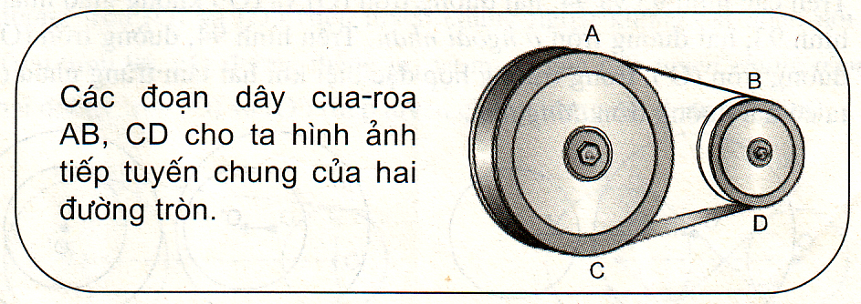

Slide 17
II. Tiếp tuyến chung của hai đường tròn
1. Khái niệm
d₁
d
d
O •
1
• O’
d₂
Tiếp tuyến chung của hai đường tròn là đường thẳng tiếp xúc với cả 2 đường tròn đó.

Slide 18
II. Tiếp tuyến chung của hai đường tròn
1. Khái niệm
d
d
O •
1
•
• O’
m

Slide 19
II. Tiếp tuyến chung của hai đường tròn
1. Khái niệm: Tiếp tuyến chung của hai đường tròn là đường thẳng tiếp xúc với cả 2 đường tròn đó.
2. Các loại tiếp tuyến chung:
+ Tiếp tuyến chung không cắt đoạn nối tâm gọi là tiếp tuyến chung ngoài của hai đường tròn.
+ Tiếp tuyến chung cắt đoạn nối tâm gọi là tiếp tuyến chung trong của hai đường tròn.

Slide 20
Cách vẽ tiếp tuyến chung trong của hai đường tròn.

Slide 21
Cách vẽ tiếp tuyến chung ngoài của hai đường tròn

Slide 22
Hãy vẽ tiếp tuyến chung của hai đường tròn trong các hình vẽ.
d
d
1
o
o
o’
o’
d
2
b)
a)
m
d
1
o
o’
d
2
C)

Slide 23

Hai đường tròn sau có tiếp tuyến chung không
o
o’
Trả lời:
Hai đường tròn trên không có tiếp tuyến chung

Slide 24
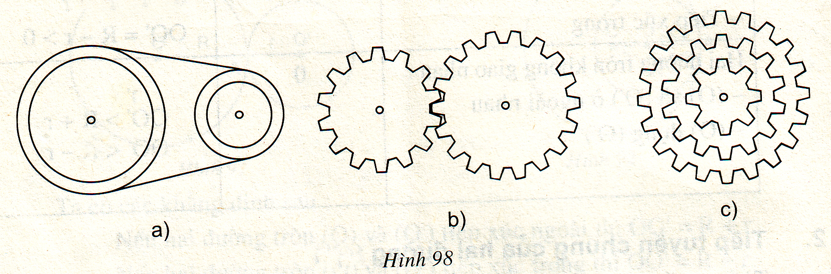


Một số hình ảnh về vị trí tương đối của hai đường tròn trong thực tế:

Slide 25




Giải Grand Slam đầu tiên trong năm là giải nào?
A
Sông Bến Hải và sông Thạch Hãn nằm ở tỉnh nào?
C
Austrlia mở rộng
Wimbledon
Quảng Bình
Quảng Ninh
Roland Garos
Mỹ mở rộng
Quảng Trị
Quảng Ngãi
C
Cùng với Hà Nội T&T (vô địch V-League 2010), CLB u nào của Việt Nam tham dự AFC Cup 2011?
Trong các cây cầu sau, cầu nào là cầu xoay?
C
Hoàng Anh Gia Lai
SHB Đà Nẵng
VẬN DỤNG – TÌM TÒI
Cầu Thanh Trì
Cầu Thị Nại
Sông Lam Nghệ An
Becamex Bình Dương
Cầu Sông Hàn
Cầu Cần Thơ
D
AFC Asian Cup 2011 được tổ chức tại quốc gia nào?
Đại Ngu là quốc hiệu của triều đại nào?
B
Iraq
Hàn Quốc
Triều Ngô
Triều Hồ
Nhật Bản
Qatar
Các chúa Nguyễn
Nhà Tây Sơn
B
Đội nào lên ngôi vô địch AFC Asian Cup 2011 tổ chức tại Qatar?
A
Các vua Hùng đặt quốc hiệu nước ta là gì?
Uzbekistan
Nhật Bản
Văn Lang
Âu Lạc
Hàn Quốc
Australia
Vạn Xuân
Đại Việt
A
Ai là nhạc sĩ Việt Nam đầu tiên viết opera với tác phẩm “Cô sao” và sau đó là “Người tạc tượng”?
An Dương Vương đặt quốc hiệu nước ta là gì?
D
Đỗ Nhuận
Hoàng Vân
Đại Việt
Vạn Xuân
Trần Hoàn
Trọng Đài
Đại Cồ Việt
Âu Lạc
A
NHÓM ỨNG DỤNG CÔNG NGHỆ THÔNG TIN VÀO DẠY HỌC VÀ QUẢN LÝ CÓ MẤY ADMIN
2
3
4
1
B
12
S
D
S
s
C
13
S
s
D
s
B
14
S
D
S
s
B
15
D
s
S
s
B
16
S
s
D
s
B
17
19
B
S
D
S
D
S
s
S
s
18
20
A
A
D
s
D
s
S
s
S
s
Notes:
Đi theo thứ tự từng câu hỏi.
Click vào đồng hồ để thời gian hs suy nghĩ
Click vào số thứ tự câu (lần 1) để hiện câu hỏi tương ứng -> click lần 2 vào số thứ tự đó để hiện đáp án và mất câu đã chọn.

Slide 26


HỘP QUÀ BÍ ẨN
Trong mỗi hộp quà ẩn chứng một số điểm bí ấn. Các em hãy trả lời đúng các câu hỏi để nhận về phần quà cho mình nhé.

Slide 27





KẾT THÚC
9 điểm
7 điểm
10 điểm
8 điểm

Slide 28





START
Câu hỏi 1 : Cho đoạn thẳng OI = 8 cm. Vẽ các đường tròn (O; 10cm); (I; 2cm). Hai đường tròn (O) và (I) có vị trí tương đối như thế nào với nhau?
12
9
3
6
Hết Giờ
A: (O) và (I) tiếp xúc ngoài với nhau
CHÚC MỪNG
B: (O) và (I) tiếp xúc trong với nhau
C:(O) và (I) cắt nhau
D:(O) và (I) không cắt nhau

Slide 29


START
Câu hỏi 2 : Gọi d là khoảng cách hai tâm của hai đường tròn (O, R) và (O', r) (với 0 < r < R). Để (O) và (O') ở ngoài nhau thì
12
9
3
6
Hết Giờ
A: d < R – r
CHÚC MỪNG
B: d > R + r
C: d = R – r
D: d = R + r

Slide 30


START
Câu hỏi 3: Cho hai đường tròn (O;5) và (O’;5) cắt nhau tại A và B. Biết OO’=8. Độ dài dây cung chung AB là:
12
9
3
6
Hết Giờ
A: 4
CHÚC MỪNG
B: 5
C: 6
D: 7

Slide 31


START
Câu hỏi 4. Cho (O;OA) và đường tròn đường kính OA.
Dây AD của đường tròn lớn cắt đường tròn nhỏ ở C.
12
9
3
6
Hết Giờ
A: AC=CD
CHÚC MỪNG
B: AC>CD
C: AC<CD
D: AC=AO

Slide 32
Chứng minh: AC=CD ở câu hỏi 4.
“ Cho (O;OA) và đường tròn đường kính OA. Dây AD của đường tròn lớn cắt đường tròn nhỏ ở C”
D
C
A
O
Hướng dẫn
O’
AC = CD
⇑
OC ⊥ AD
⇑
ΔOAC vuông tại C

Slide 33
BẢNG TỔNG KẾT
Vị trí tương đối của hai đường tròn (O;R) và (O’; r ) ( R ≥ r ) |  | Hệ thức giữa OO’ với R và r | Số tiếp tuyến chung
Hai đường vòn cắt nhau |  |  | 2
Hai đường tròn tiếp xúc nhau: - Tiếp xúc ngoài - Tiếp xúc trong |  |  | 1
Hai đường tròn không giao nhau: + (O) và (O’) ở ngoài nhau + (O) đựng (O’) Đặc biệt (O) và (O’) đồng tâm |  |  | 0

Slide 34
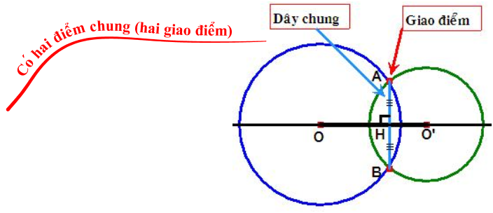
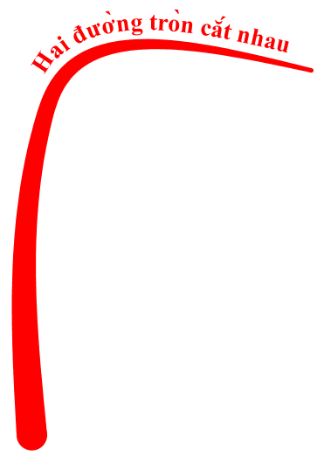
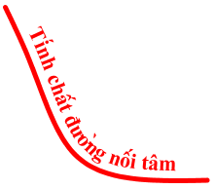



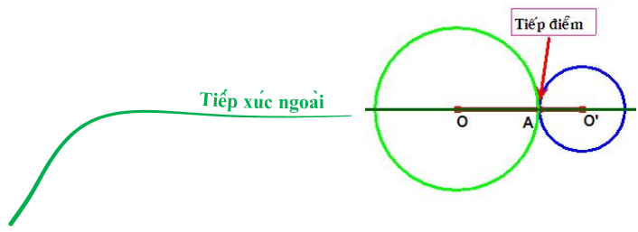
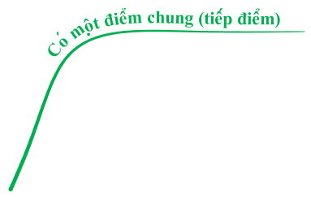

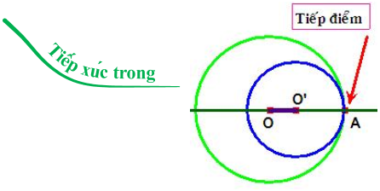
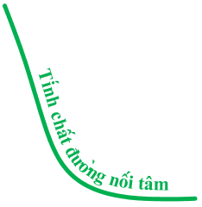

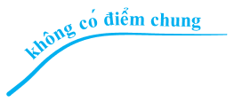
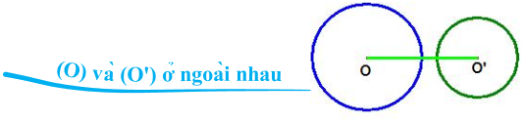
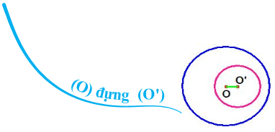
O
O’
O
O’
O
O’
O
O’
Không có tiếp tuyến chung

Slide 35
HƯỚNG DẪN VỀ NHÀ
Nắm vững các vị trí tương đối của hai đường tròn cùng các hệ thức,tính chất của đường nối tâm.
Bài tập về nhà 36,37 trang 123 SGK.
Đọc mục có thể em chưa biết “Vẽ chắp nối trơn” trang 124.

